Slide 1
La TRASPOSIZIONE E LA mediazione didattica
25 marzo 2014

Slide 2
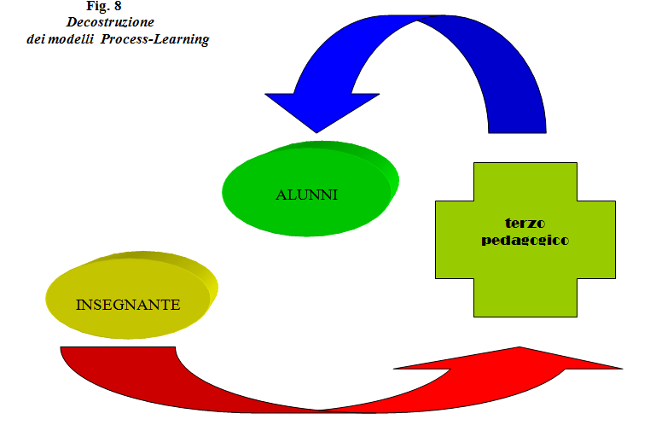

Slide 3
Attori non neutri
Conoscenze reificate nei materiali
Conoscenze dell’insegnante
Conoscenze dell’alunno
I manuali
I programmi
Percorsi didattici
…..portaparole di coloro che li hanno inventati e costruiti

Slide 4
Territorio di mezzo
È il terzo che dà forma e visibilità alle azioni dell’insegnante (che progetta, agisce) e dello studente (che sperimenta, apprende).
Il terzo è il braccio attrezzato dell’insegnante in quanto incarna le sue scelte didattiche. La progettazione dei dispositivi didattici.
Il terzo è lo spazio di sperimentazione dello studente. Quanto più è possibile per lui agire, tanto più avrà modo di costruire rappresentazioni, di manipolarle, di modificarle in funzione del compito.

Slide 5
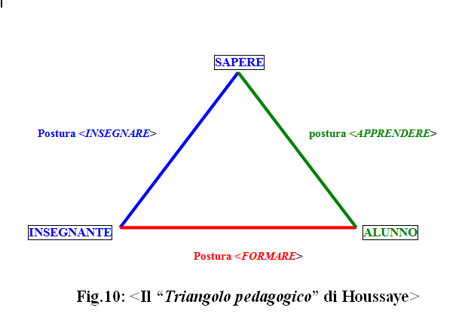

Slide 6
La comparsa del «terzo»
Si crea un rapporto di sostituzione dell’oggetto con una sua rappresentazione (Winnicott e l’oggetto trasizionale).
Uno «spazio di mezzo» che costituisce una vera e propria esperienza culturale. Spazio delle possibilità e dei linguaggi (vedi Bruner).

Slide 7
IL triangolo pedagogico
Regole di funzionamento
  non sembra possibile tenerli presente, allo stesso livello, tutti e tre contemporaneamente;
  le logiche che guidano i livelli non sono tra loro compatibili.
Da Meirieu
  La deriva demiurgica (la seduzione, manipolazione dell’allievo)
  La deriva psicologica (astensione educativa)
  La deriva programmatica (dominanza del sapere)

Slide 8
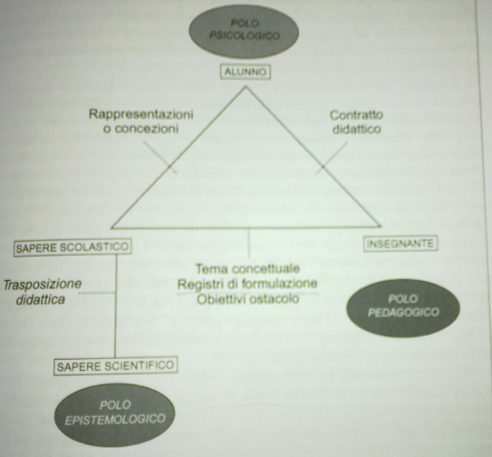
Il triangolo didattico di Develay

Slide 9
La trasposizione didattica….
genera un altro tipo di sapere, non quello scientifico, della ricerca, delle pratiche sociali di riferimento (attività professionali, domestiche, sociali prodotte e svolte fuori dalla scuola).
La trasposizione consiste nel problematizzare la relazione tra scuola e società e gettare luce sulle decisioni che toccano la costruzione del curricolo riguardanti direttamente le scelte che a monte regolano tali relazioni e gli ambiti che valgono come fonti per la programmazione scolastica

Slide 10
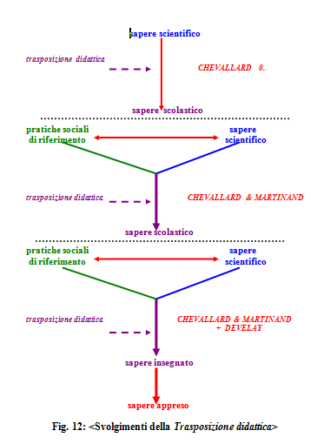
La trasposizione didattica
Progressiva re-interpretazione di ciò che è utile/importante inserire nel progetto didattico
«Ogni generazione deve definire da capo la natura, la direzione e gli scopi dell’educazione, per assicurare alla generazione futura il più alto grado di libertà e razionalità che sarà capace di raggiungere» (Bruner, 1967,51)

Slide 11
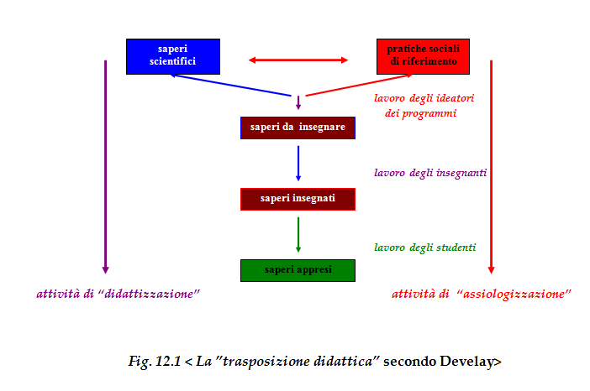
Il modello di Develay

Slide 12
Didattizzazione. Trasformazione del sapere scientifico in sapere scolastico.
Assiologizzazione. Rendere formativo il sapere scientifico anche attraverso la sua elaborazione in termini morali.
Ruolo fondamentale degli studenti nell’elaborazione del sapere proposto, nella devoluzione del compito, nella costruzione di un sapere generativo.

Slide 13
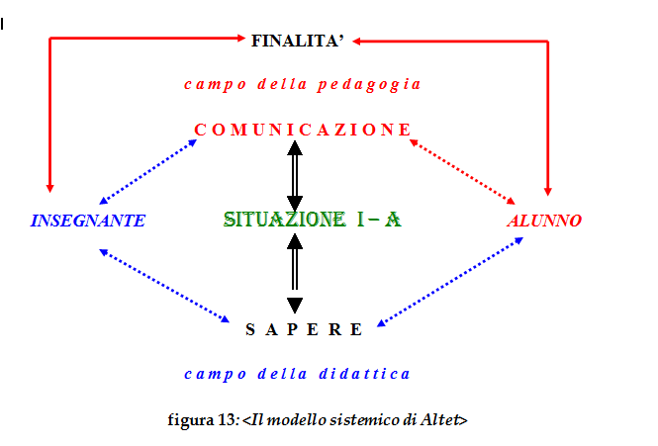
Pedagogia e didattica

Slide 14
L’evoluzione della ricerca francofona
Lo studio plurale delle situazioni didattiche
La definizione dei registri di funzionamento nell’insegnamento.
epistemico
pragmatico
relazionale

Slide 15
Bruner e la teoria dell’istruzione
Una teoria dell’istruzione cerca di tener in debito conto il fatto che un programma scolastico riflette non solo la natura del conoscere medesimo, ma anche quella di chi conosce e quella del processo di acquisizione della conoscenza.
…non esiste alcuna netta linea di demarcazione tra natura della materia e metodo…se noi insegniamo una determinata disciplina, non è certo allo scopo di creare piccole biblioteche viventi su tale disciplina, ma piuttosto allo scopo di portare uno studente a pensare per proprio conto in termini matematici, a valutare determinati fatti, così come fa lo storico, a partecipare al processo di costruzione del sapere. Conoscere è un processo, non un prodotto. (Bruner, 1967, 114)

Slide 16
La natura di una teoria dell’istruzione
Una teoria dell’istruzione è prescrittiva, formula regole concernenti il modo più efficace per raggiungere una determinata conoscenza o abilità
  progredire dal semplice al complesso,
  considerare diverse prospettive per la risoluzione di problemi,
  curare la rappresentazione – connessa a economia ed efficacia -,
  favorire il controllo da parte del discente).
Al contempo offre l’unità di misura per valutare criticamente

Slide 17
Caratteristiche di una teoria dell’istruzione
Deve stabilire quali esperienze siano più atte a generare nell’individuo una predisposizione ad apprendere
Deve specificare il modo in cui un insieme di cognizioni deve essere strutturato perché sia prontamente compreso dallo studente. L’efficacia di una struttura dipende dalla sua capacità di semplificare l’informazione, di generare nuove proposizioni e di rendere più maneggevole un insieme di cognizioni. Non è assoluta ma relativa in quanto si interfaccia con la situazione e lo studente.
Deve specificare la progressione ottimale con cui va presentato il materiale che deve essere appreso.
Dovrebbe specificare la natura e il ritmo delle ricompense e delle punizioni nel processo di insegnamento e apprendimento (motivazione estrinseca e intrinseca).

Slide 18
L’importanza del compito
Il problema…esiste nel fatto che i compiti imposti dalla scuola spesso non riescono a far leva su quelle energie naturali che stimolano l’apprendimento spontaneo: la curiosità, il desiderio della competenza, l’aspirazione ad emulare un modello, ed il consapevole impegno nell’inserirsi nella reciprocità sociale (Bruner,1967,195).

Slide 19
Le forme di conoscenza
(Bruner)
Prassico
(mediante l’azione)
Iconico (mediante le immagini)
Simbolico (mediante il linguaggio)

Slide 20
Tra Brune e Piaget
Sistema attivo, ovvero intelligenza sensomotoria, si apprende facendo.
Sistema iconico che si alimenta attraverso l’osservazione delle azioni, vedendo «un fare»
Sistema simbolico ovvero quando si impara in assenza delle cose, attraverso la mediazione dei simboli che le sostituiscono e le interpretano.
Sistemi interconnessi lungo un continuum, addetti a costruire situazioni di apprendimento «insegnare tutto a tutti, a qualsiasi età»

Slide 21
Bruner (La cultura dell’educazione,1997)
La potenzialità della collaborazione e della cultura-nella-pratica (p. 90)
Le potenzialità umane (p. 96)
La necessaria partecipazione dell’insegnante (p.97-98)
Il modello di Campione e Brown (4 idee: capacità di azione, riflessione, collaborazione, cultura) (p.99)
Cultura come modo di venire a capo dei problemi umani, delle transazioni umane di ogni tipo, rappresentate in forma simbolica (p.111-112)

